Slide 1


Уеб базирана система за управление на лични и семейни финанси
Дипломант: Кристиян Петров Кръчмаров
Специалност: Информатика и Софтуерни Науки
София 2025

Slide 2
Съдържание
Увод
Технологии
Реализация
Архитектура
Бъдещо развитие
Потребителски интерфейс
База данни
Потребители
Семеен бюджет

Slide 3
Увод
Проблем
Трудност при проследяване на лични и семейни разходи
Липса на прозрачност и координация между членовете на семейството
Неудобство при използване на ръчни методи
Решение
Създаване на приложение за управление на личен и семеен бюджет с централизирана структура, визуализации и възможност за съвместна работа.
Ключови функционалности
Създаване на категории и транзакции
Формиране на „семейство“ с общ бюджет
Визуализация на разходи и приходи

Slide 4






Технологии
PostgreSQL
ASP.NET Core
Redis
Blazor
MudBlazor
JetBrains Rider

Slide 5
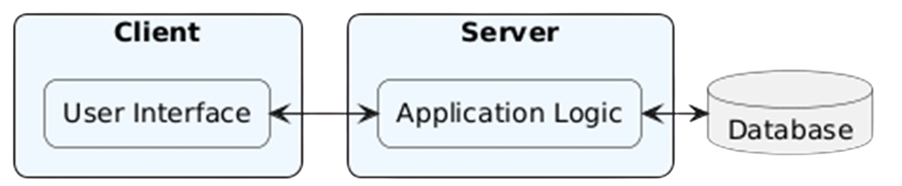
Архитектура на приложението
Notes:
Client-server architecture
База данни - съхранение на данни
Сървър – обработване на информация
Клиент – потребителски интерфейс

Slide 6
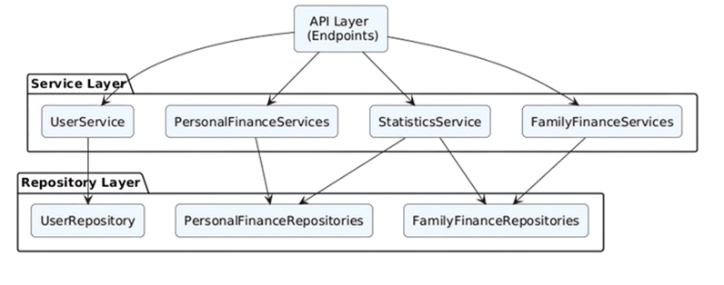
Архитектура на сървъра
Notes:
Многослойна архитектура; 3 слоя
Repository - design pattern; интеракция с базата
Service – бизнес логика
API – приемане на заявки/authentication and authorization

Slide 7
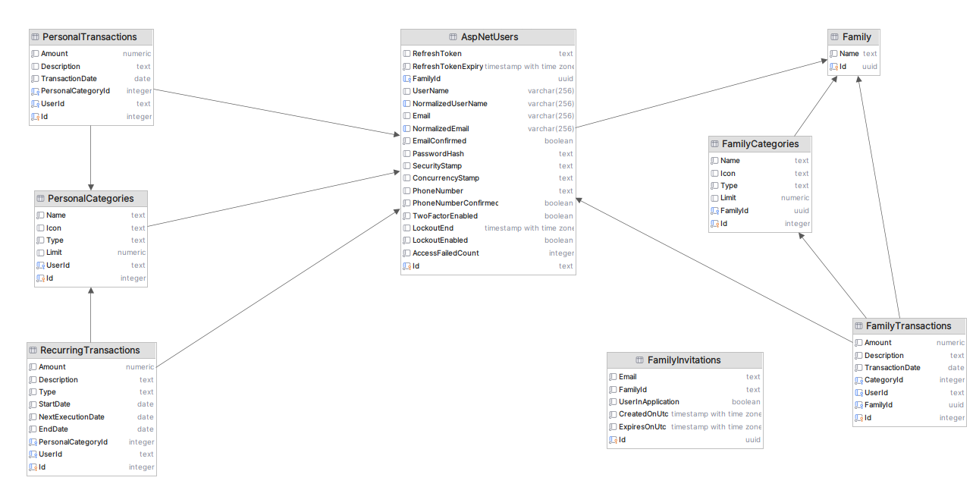
База данни

Slide 8
Потребители
Удостоверяване базирано на токъни
2 вида токъни
Токън за достъп
Токън за опресняване
Контрол на достъп чрез роли
4 роли
Потребител
Администратор
Семеен администратор
Член на семейство

Slide 9
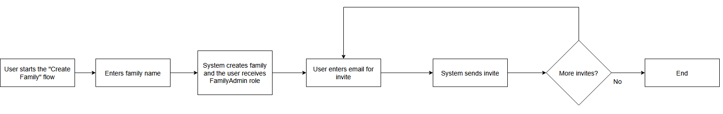
Семеен бюджет

Slide 10
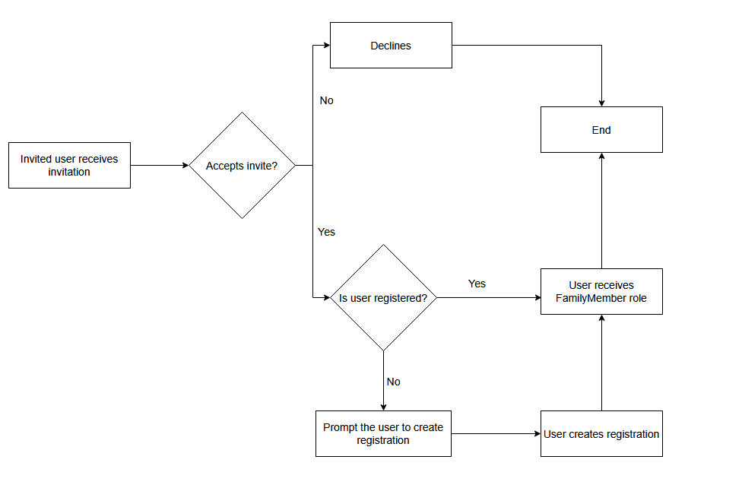
Семеен бюджет

Slide 11
Потребителски интерфейс

Slide 12
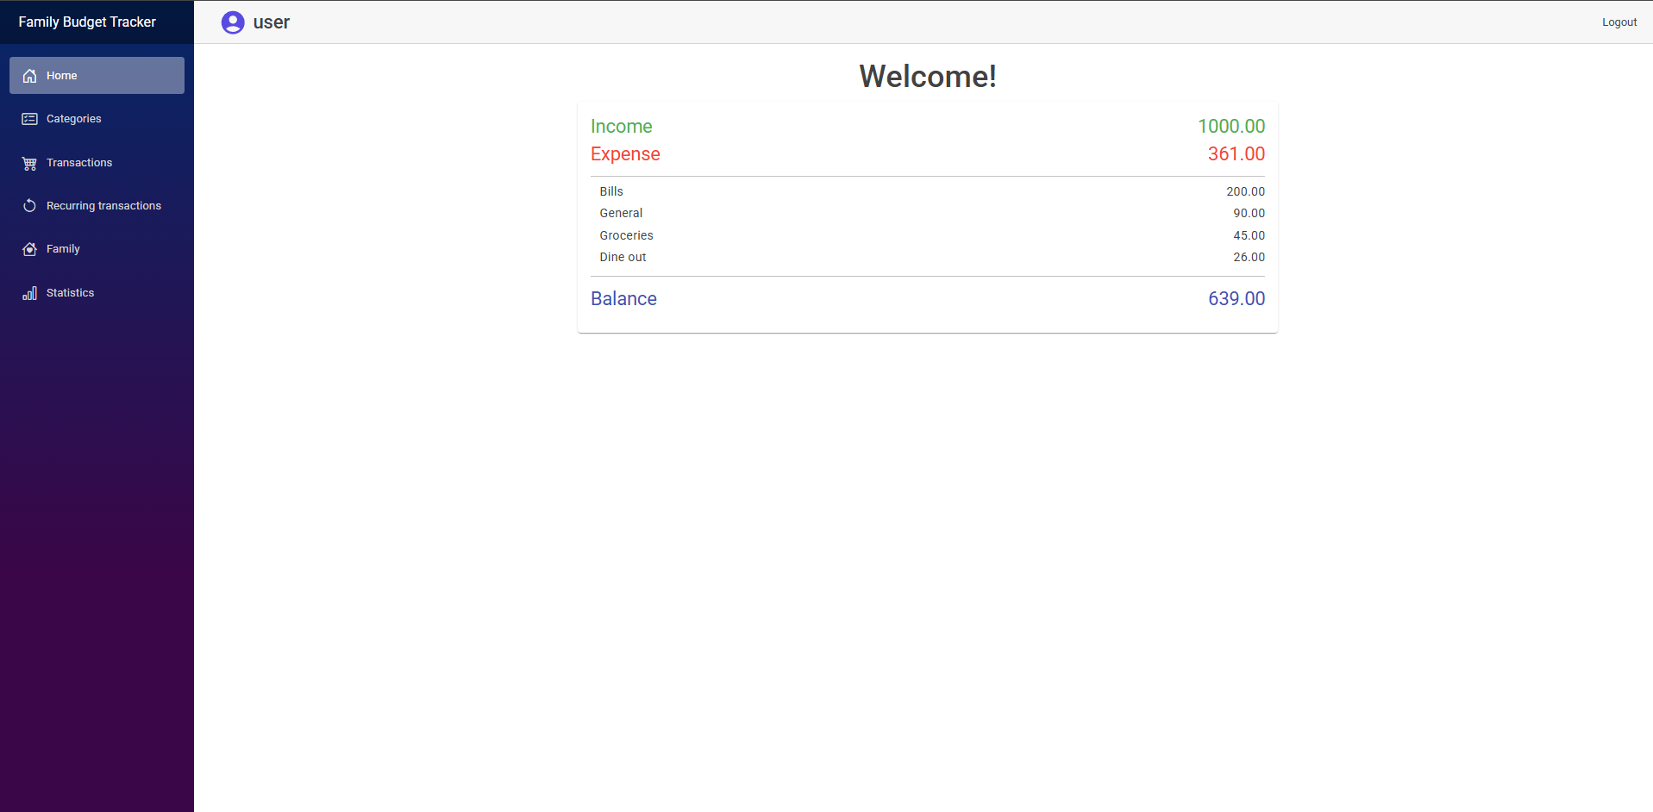

Slide 13
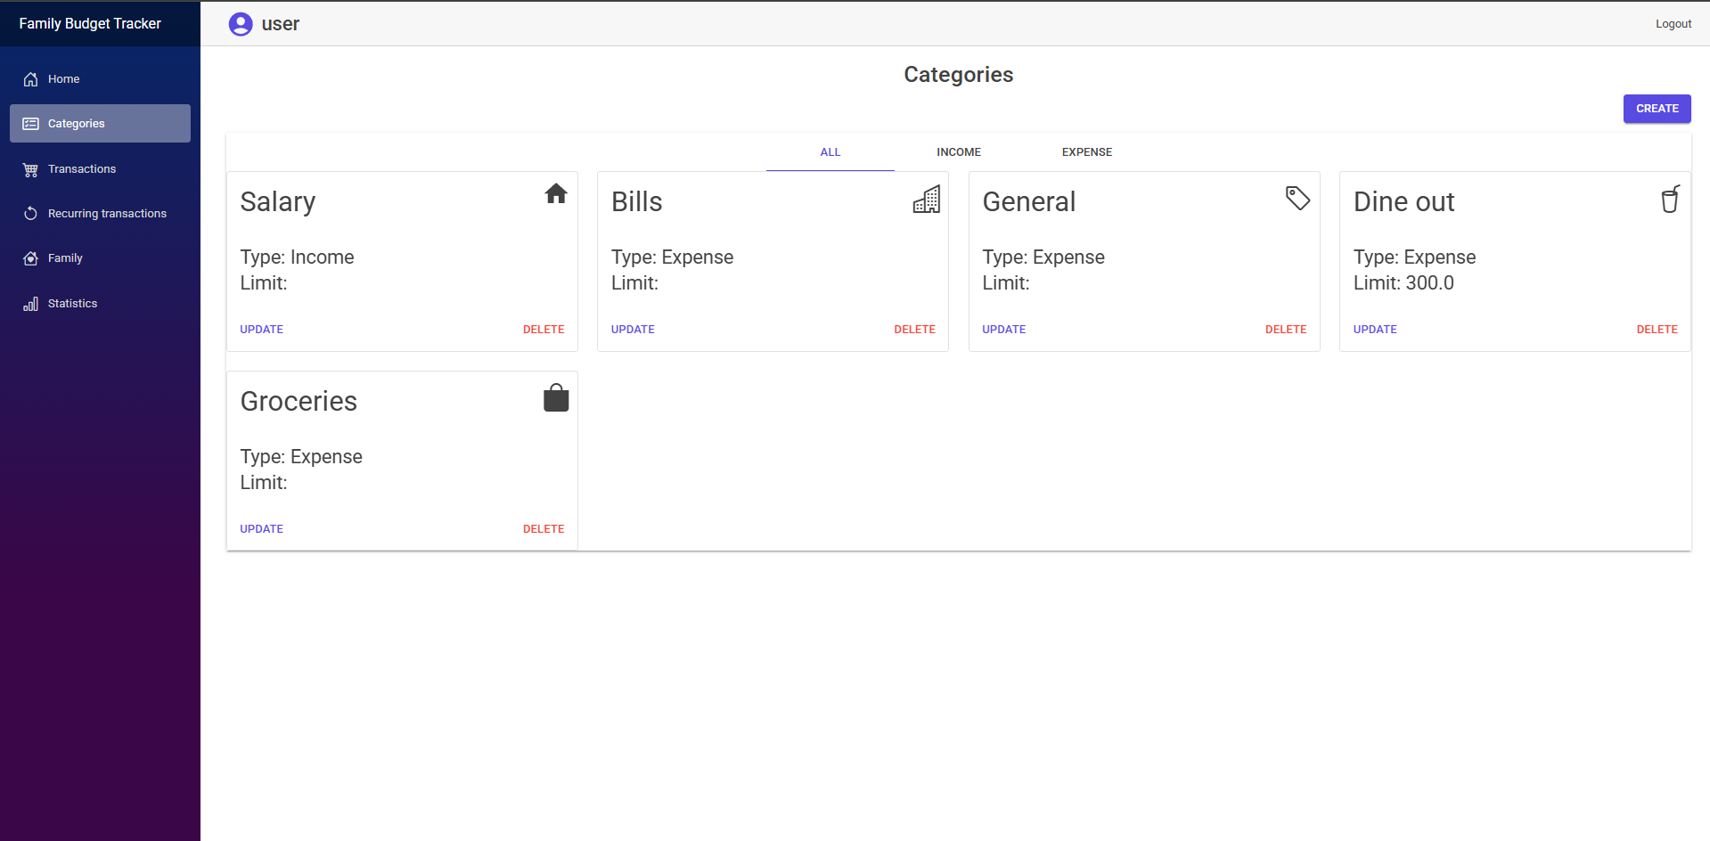

Slide 14
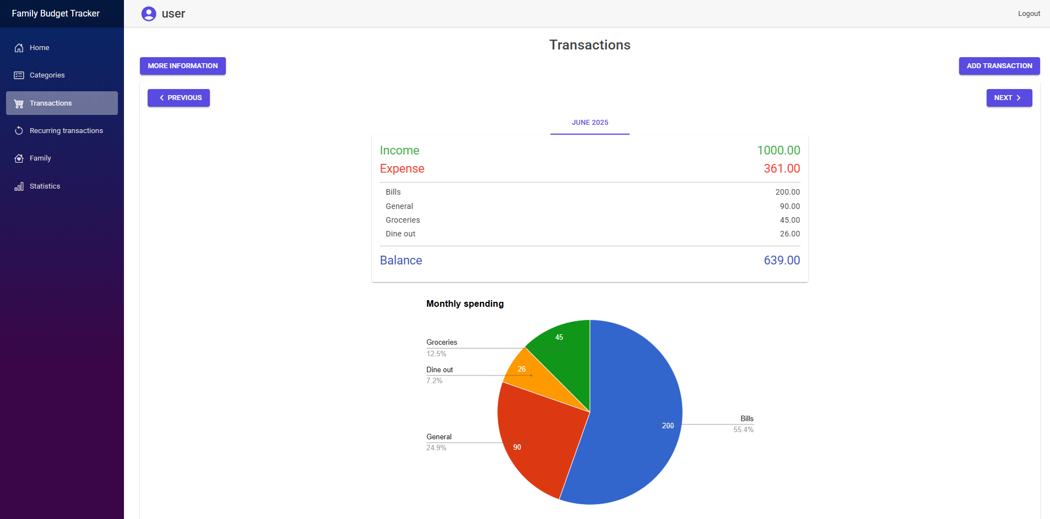

Slide 15
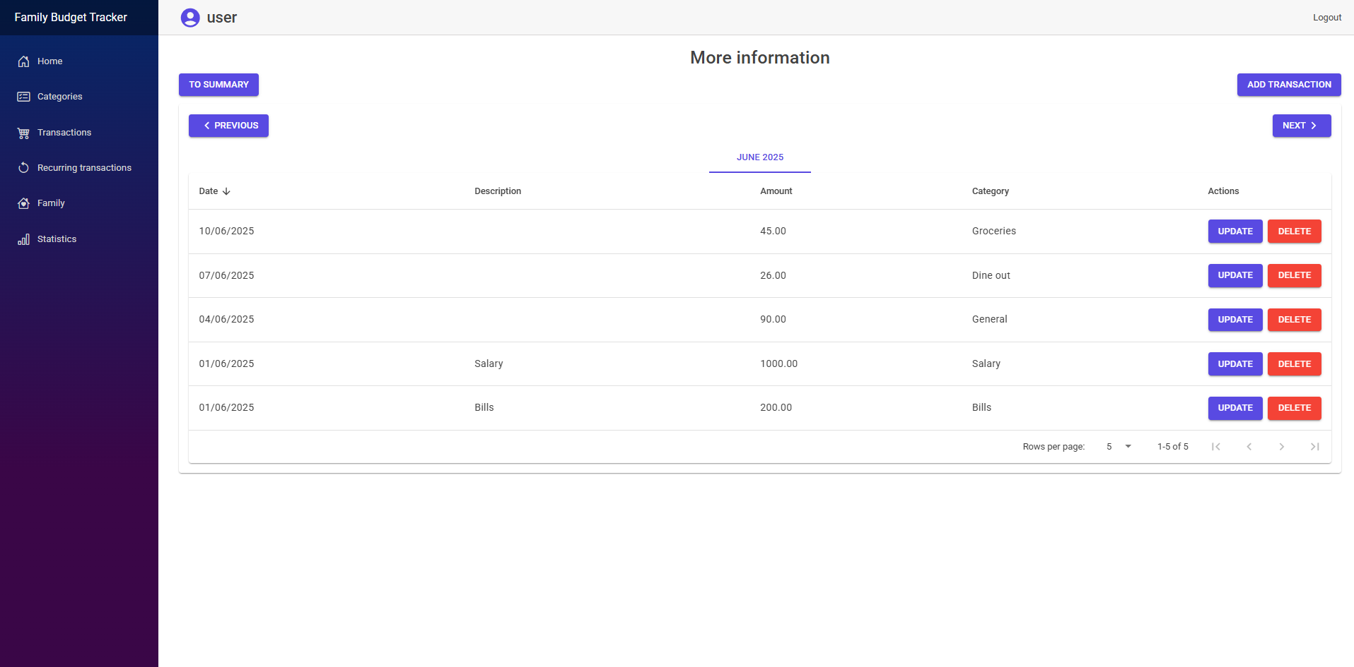

Slide 16
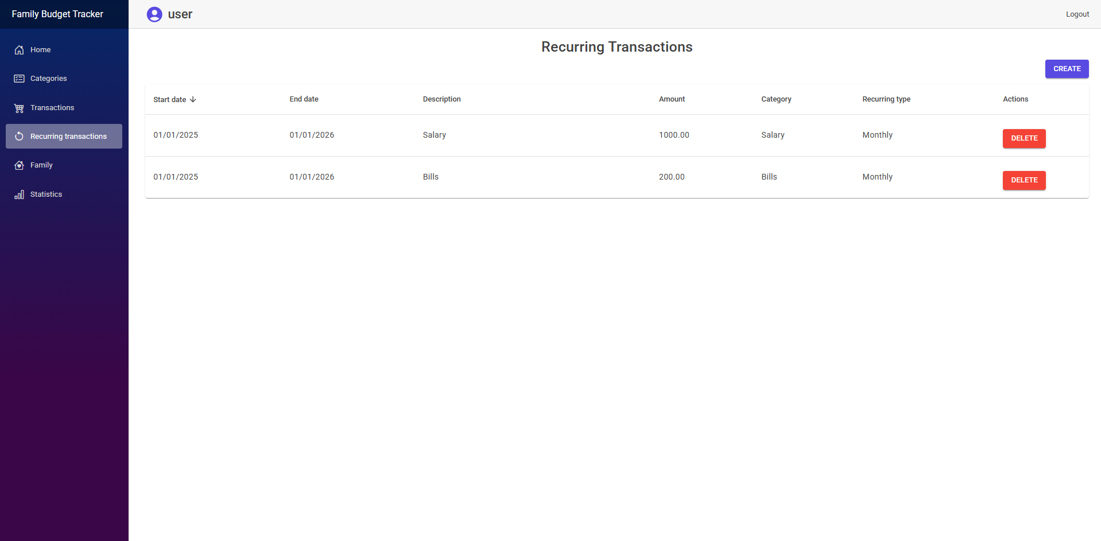
Notes:
Няма update защото промяната на дата или тип повторение може да доведе до несъответствие в историята

Slide 17
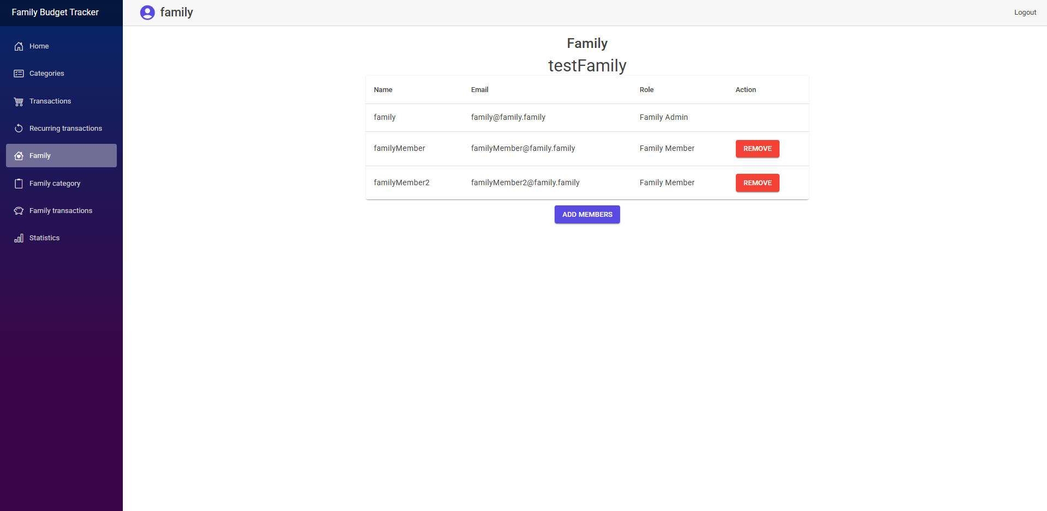

Slide 18
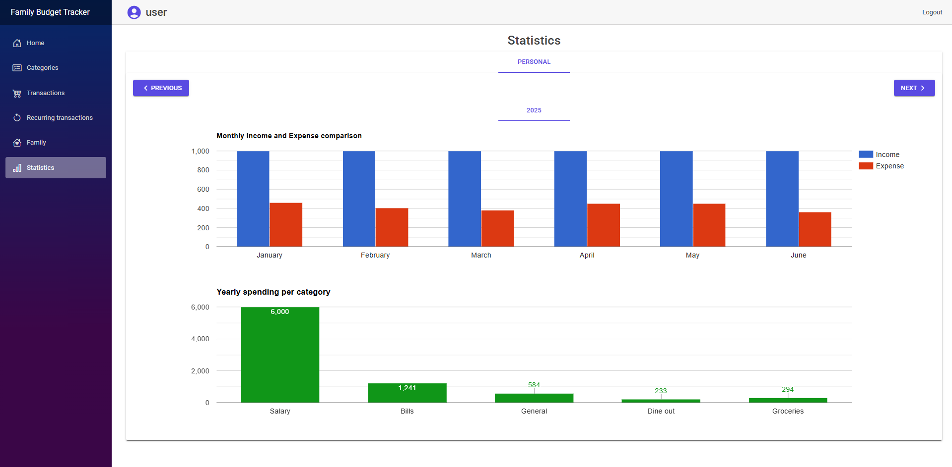

Slide 19
Бъдещо развитие
Изграждане на мобилно приложение
Интеграция на OCR
Възможност за работа с различни валути
Подобряване на потребителският интерфейс
Notes:
Мобилно приложение за по голяма достъпност
OCR за лесно създаване на транзакции
UI – dark mode, color themes, пренареждане на елементи

Slide 20

Въпроси?
Notes:
Логика в PostgreSQL – В конкретния случай съзнателно следваме „Първо код“ и се стремим да запазим бизнес логиката извън базата данни като така се постига по лесно поддръжка и тестване на бизнес логиката. Също така се позволява лесна бъдеща миграция към друга система за база данни.
Различни валутни курсове – потребителя да може да си избере предпочитана валута; Валутата ще бъде избрана по подразбиране във формата за създаване на транзакции. В менюто за всички транзакции ще бъде показвана стойността на транзакцията във предпочитаната валута. Ако потребителя въведе транзакция в друга валута да се появи допълнителна колона в която да бъде показана стойността в предпочитаната валута към датата на създаване на транзакцията. За превалутиране да се използва API да достъп до реални валутни курсове.

